Slide 1
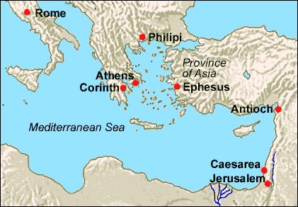
Êphêsô
Ê-phê-sô
Dr. Rick Griffith, Singapore Bible College
www.biblestudydownloads.com

Slide 2
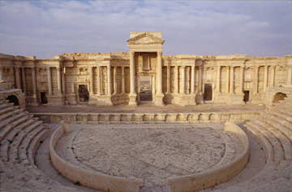
Ê p h ê s ô
Dr. Rick Griffith, Singapore Bible College
Biblestudydownloads.com

Slide 3

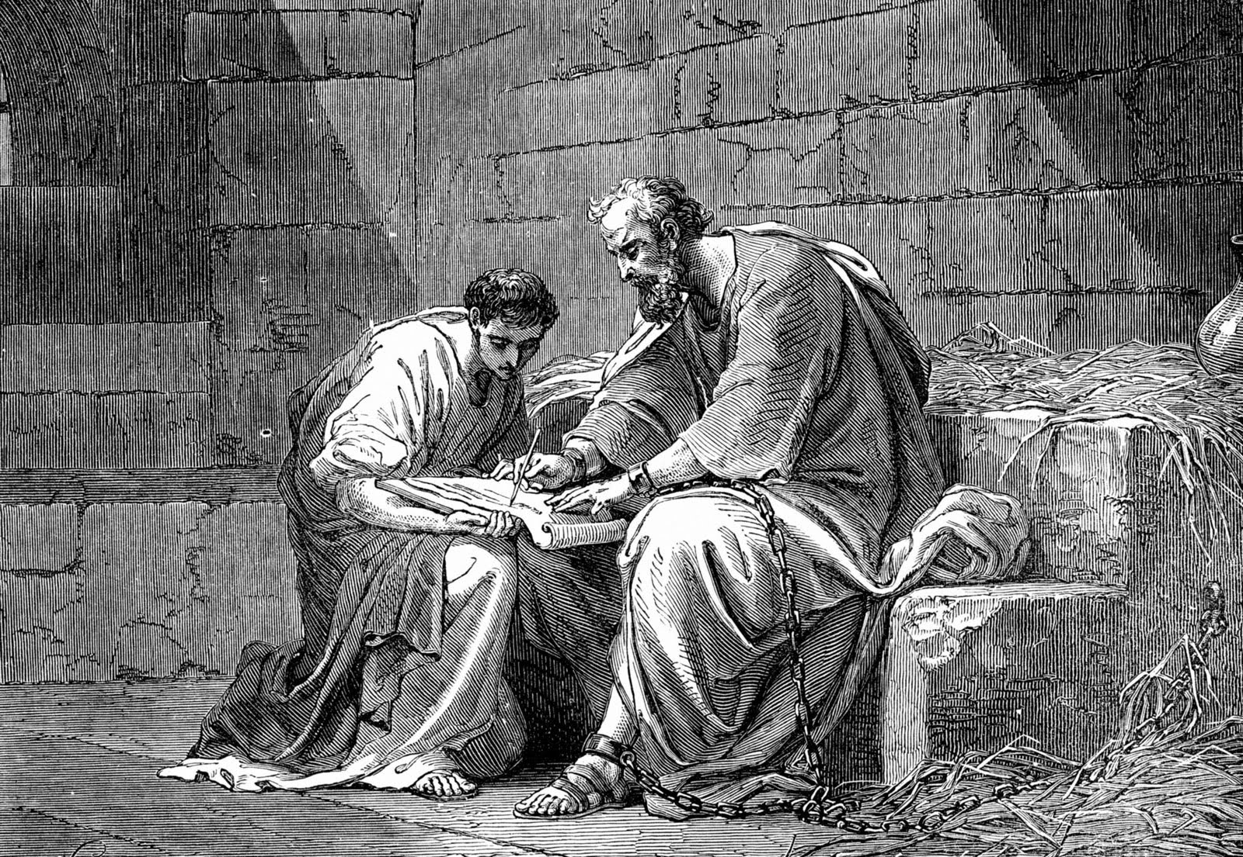
Giới thiệu “Thư tín Lao Tù”
Jeremy Chew, East Asia School of Theology, Singapore

Slide 4
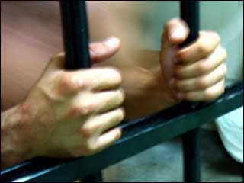
Thư Tín Lao Tù là những sách nào?
Êphêsô
Côlôse
Philêmôn
Philíp
Tại sao gọi là “Thư Tín Lao Tù"?
Vì nói đến thời gian bị tù của Phao-lô:
  Êph. 3:1; 4:1; 6:20
  Cô 4:3, 18
  Phlm 1, 9, 10
  Phil 1:13-14
Adapted from Jeremy Chew, East Asia School of Theology, Singapore

Slide 5

Ai mang những lá thư này đi?
Tychicơ
  Ông cầm thư Êphêsô và Côlôse (Êph 6:21; Cô 4:7)
  Ônêsim cùng đi với ông (Cô 4:9)
Ônêsim
  Một nô lệ của Philêmôn từ Côlôse
  Có lẽ anh này đem thư Philêmôn về cho chủ mình, dù trong htư Philêmôn không đề cập (Philm 12)
Épbaphôđít
  Người gốc thành Philip, ông mang thư Philíp về cho đồng hương của mình (Phil. 2:25, 28)
Adapted from Jeremy Chew, East Asia School of Theology, Singapore

Slide 6
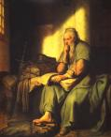
Thái độ của Phao-lô ?
Trong thư Philêmôn, Phao-lô rất đầy hy vọng rằng mình sẽ được thả (Phlm 22)
Trong thư Philíp, Phao-lô rất tự tin rằng ông sẽ được thả (Phi 1:25; 2:24)
Thứ tự & Hoàn cảnh
Viết vào 2-3 dịp khác nhau
Ephêsô, Côlôse, và Philêmôn được viết cùng lúc (khoảng SC 60-61)
Philip được viết sau (khoảng SC 62)
Adapted from Jeremy Chew, East Asia School of Theology, Singapore

Slide 7
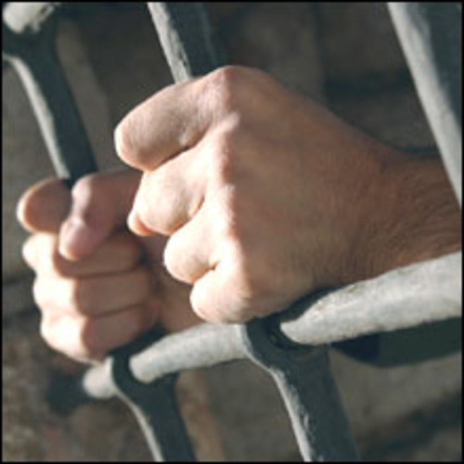
Lý do có Thư tín Lao tù
Phao-lô bị giam tại Rôma, còn Êphápra ở cùng ông.
Lúc đầu ông viết một thư tổng quát luân chuyển trong các Hội Thánh Dân Ngoại ở Tiểu Á (như Ephêsô)
Ônêsim, một nô lệ bỏ trốn, sau này gia nhập với họ.
Phao-lô nhận được tin về một vụ khủng hoảng tại Hội Thánh Côlôse (tà giáo)
Ông sai Tychicơ đem thư đi để xử lý những vấn nạn tại Côlôse.
Ông cũng sai Ônêsim đi cùng Tychicơ đem thư cho Philêmôn.
Adapted from Jeremy Chew, East Asia School of Theology, Singapore

Slide 8
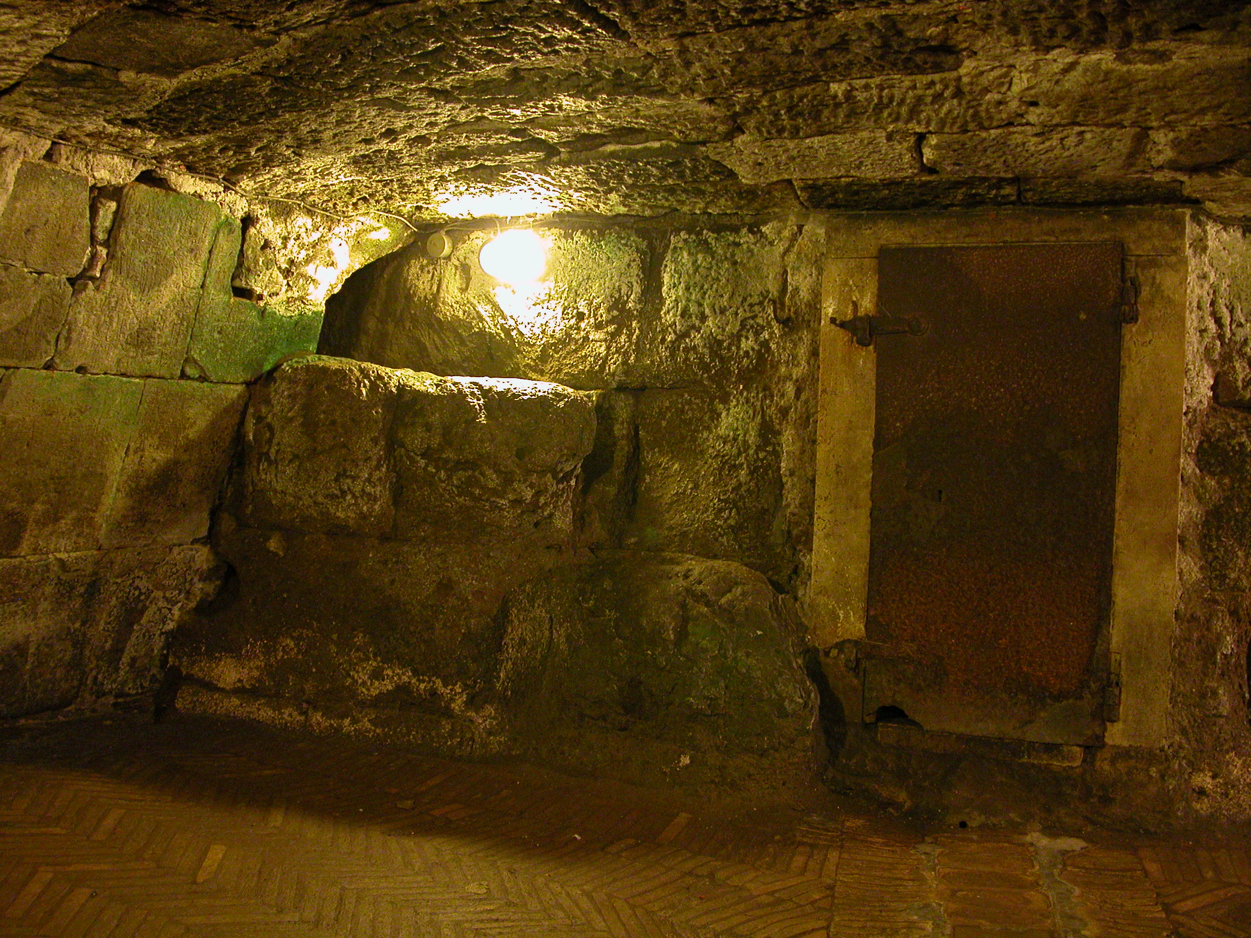
Vài tháng sau (SC 62)…
Phao-lô vẫn ở tù
Hội Thánh Philíp sai Épbaphôđích đến chăm nom cho Phao-lô
Phao-lô qua Épbaphôđích biết được những vấn nạn tại Hội Thánh Philíp: sự chống đối từ bên ngoài (3:17-) và bất hòa ở bên trong (4:2)
Épbaphôđích bị đau nặng (Philíp 2:26)
Phao-lô gửi ông về cùng với một lá thư xử lý vấn đề tại Hội Thánh Philíp
Adapted from Jeremy Chew, East Asia School of Theology, Singapore

Slide 9

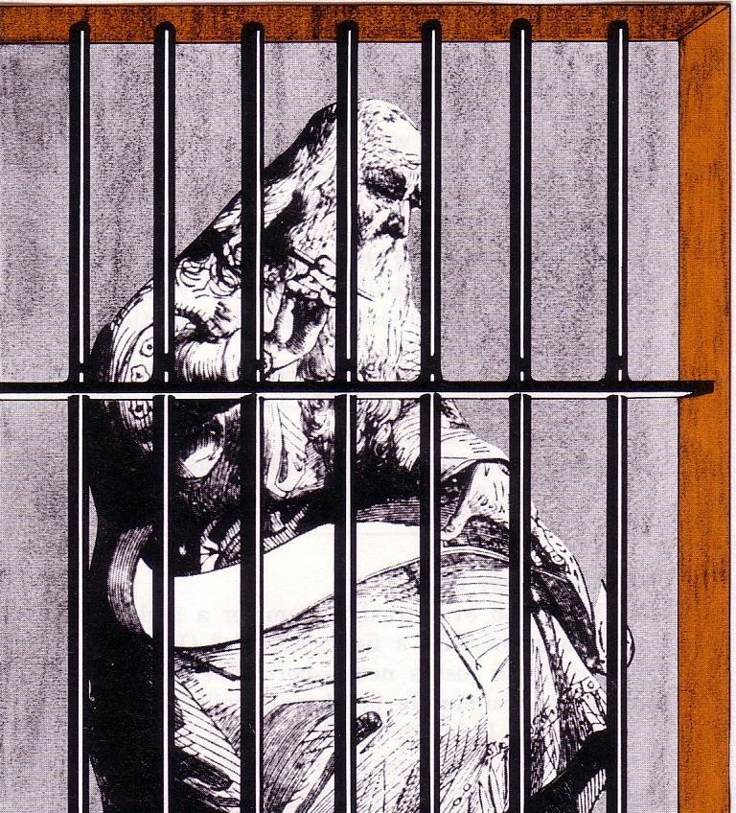
Thư tín Lao tù
Êphêsô
Côlôse
Philêmôn
Philíp
Phê bình tấm hình này
có lẽ Phao-lô có thư ký viết thư dùm ông
Phao-lô có thể bị giam lỏng (Công vụ 28:30-31)
Phao-lô đã bị xích vào một người bảo vệ (Cv 28:16)
Paul là khoảng 60 tuổi

Slide 10
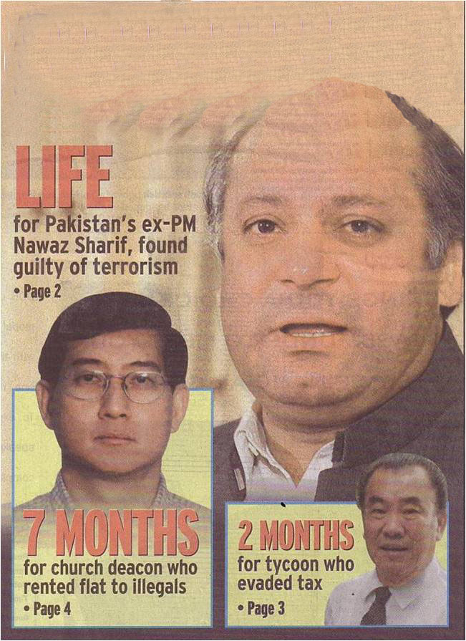
Đôi khi Cơ-đốc-nhân bị đối xử bất công
Bị Vô Tù
Phao-lô bị giam lỏng tại Rôma
Lưu ý có những MS,TĐ, CS cũng phải ngồi tù chung với tội phạm hình sự và kẻ trốn thuế.

Slide 11
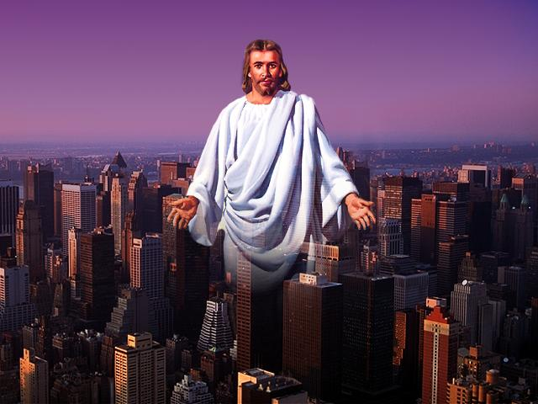
Cơ Đốc Học trong Thư Tín Lao Tù
201a
 | Christ là… | Tiêu điểm | Giải thích
Êphêsô | Đầu | Sự Hiệp Một của Đấng Christ | Christ phá vỡ bức tường ngăn cách các tín hữu
Philip | Gương mẫu | Thái độ của Đấng Christ | Christ làm gương trong việc xử lý khó khăn
Côlôse | Đức Chúa Trời | Thần tánh của Đấng Christ | Christ vượt trỗi hơn các triết thuyết của con người
Philêmôn | Đấng Giải hòa | Sự Tha thứ của Christ | Christ giải hòa tín hữu với Đức Chúa Trời và với nhau

Slide 12
Áp dụng Thư tín Lao tù
202
Thư | Vấn đề của TK 1 | vấn đề của TK 21 | Giải pháp (Chủ đề)
Êphêsô | Mâu thuẫn Dothái –Dân Ngoại (“Chúng tôi chủ nghĩa”) | Chỉ Người Việt Chỉ người Tin Lành Chỉ dành cho nam giới | Thừa nhận sự hiệp một của Cơ-đốc-nhân (4:3)
Philíp | Bắt bớ Tù đày Chết chóc | Bất tiện của chức vụ: thì giờ,ngủ, giải trí | Bắt chước thái độ của Đấng Christ (2:5)
Côlôse | Chối bỏ thần tánh của Đấng Christ | Phái Thời đại Mới | Công bố Thần tánh của Christ (2:9)
Philêmôn | Chủ/Tớ (“Tôi Chủ nghĩa”) | Tha thứ Chủ/Nhân công | Phục hồi mối quan hệ (c.17-18)

Slide 13


Bạn phản ứng thế nào trong Thử thách?
201
Bạn nói… | Chiến lược | Tính khí | Thư tín
“Tôi đúng!” | Lấn qua | Nóng tính | Êphêsô
“sao lại là tôi?” | Buồn bã | U sầu | Philíp
“tôi chỉ lọt qua” | Thỏa hiệp | Lạc quan | Côlôse
“Rồi sẽ qua thôi” | Mặc kệ | Thản nhiên | Philêmôn

Slide 14
Tổng Quan Tân Ước
38
124
39-41
“Cho đến tận cùng trái đất” (Công vụ 1:8)
CV 9 13 14 15 16 18 21 27 28
Tư 48-
Chín 49
1
Galati
Tư 50-
Chín 52
2
Êgiê
Xuân 53-
Năm 57
3
Asi
Hai 60-
Ba 62
1
Rôma
Xuân 62-
Thu 67
4
T.B.Nha
Tám 67-
Xuân 68
2
Rôma
Hè 35-
37
Damách
Antiốt
Năm 57-
Tám 59
Ra Tòa
Thu 49
Hội đồng
Xuân 68
Hội Thánh phát triển
35 48 49 50 52 53 57 60 62 67 68 95
Mat
Luca
Công vụ
Mác
Giăng
Gal
1 Tê
1 Cô
Eph
Unity
1 Tim
2 Tim
Giacơ
2 Tê
2 Cô
Deity
Titus
Missionary
Pastoral
Rôma
Forgive
Phúc Âm & Công vụ
Attitude
Thư tín Phao-lô
1234
Hành trình
Prison
Thư tín Tổng quát
Rôma
Bị tù
No Animations

Slide 15

What is Unity?
Discuss what is required for unity to take place in the local church and between churches.
Notes:
----- Meeting Notes (25/2/14 12:48) -----
Common goal
Core non-negoitiables theologically
Others centered
Humble

Slide 16

“chúng ta” & “Anh em" trong Êph 1:3-14
178
“Chúc tụng Đức Chúa Trời, Cha của Chúa chúng ta là Đức Chúa Giê-xu Cơ Đốc, Ngài đã ban cho chúng ta trong Đấng Cơ Đốc mọi phước hạnh thuộc linh ở các nơi trên trời. ⁴ Ngay cả trước khi sáng thế, Ngài đã chọn chúng ta trong Đấng Cơ Đốc, để chúng ta được thánh hóa và không chỗ chê trách trước mặt Ngài. ⁵ Trong tình yêu thương, Ngài đã định sẵn cho chúng ta địa vị làm con của Ngài bởi Đức Chúa Giê-xu Cơ Đốc, theo mục đích tốt đẹp của ý muốn Ngài, ⁶ để ca ngợi ân điển vinh quang mà Ngài đã ban tặng cho chúng ta trong Con yêu dấu của Ngài!
⁷ Vì trong Đấng Cơ Đốc, chúng ta được cứu chuộc bởi huyết Ngài, được tha tội theo sự phong phú của ân điển Ngài,

Slide 17
“Chúng ta " & “Anh em" trong Êph 1:3-14
Trong Ngài, anh em là người đã nghe lời chân lý, là Tin Lành của sự cứu rỗi anh em, đã tin Ngài, cũng được đóng ấn bằng Đức Thánh Linh như lời hứa, ¹⁴ Đấng ấy là bảo chứng của cơ nghiệp chúng ta cho đến khi những người thuộc về Ngài nhận được sự cứu chuộc, để ca ngợi vinh quang của Ngài.
là ân điển mà Ngài ban cho chúng ta cách dư dật. Với tất cả sự khôn ngoan thông hiểu, ⁹ Ngài khiến chúng ta biết được sự mầu nhiệm của ý muốn Ngài, theo mục đích tốt đẹp mà Ngài đã định sẵn trong Đấng Cơ Đốc, ¹⁰ để đến thời viên mãn, qui tụ muôn vật lại trong Đấng Cơ Đốc, cả những vật trên trời và dưới đất. ¹¹ Cũng trong Ngài, chúng ta được chọn làm người thừa hưởng cơ nghiệp được định sẵn theo kế hoạch của Đức Chúa Trời, Đấng hoàn thành mọi sự theo mục đích Ngài muốn, ¹² để chúng ta, những người đầu tiên đặt hi vọng trong Đấng Cơ Đốc, ca ngợi vinh quang của Ngài.
Anh em
Chúng ta
và

Slide 18
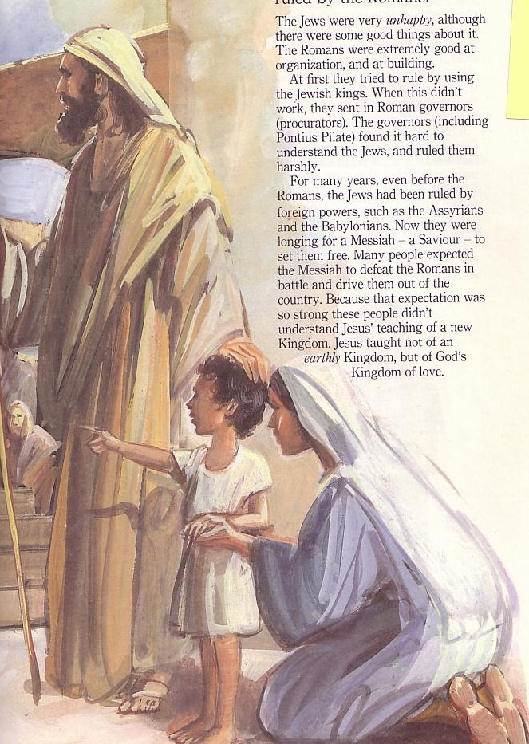
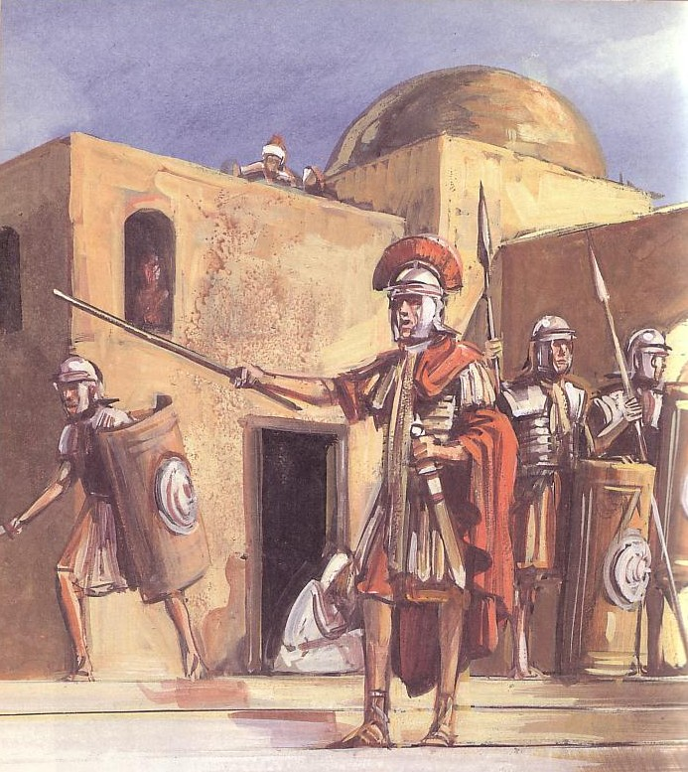
Sometimes Christians mistreat others of a different ethnic group
Jews
Gentiles
One God
Many taboos
Many Gods
Few taboos

Slide 19

Đông găp Tây
Cách Viết
Hêbơrơ
Hy lạp
Thích thi ca,hình ảnh & biểu tượng
Thích dàn bài, danh sách và hoa thị
Adapted from Lynne M. Thompson, "Christmas: The Real Deal," interview with Ray Vander Laan, Breakaway magazine (Dec 2003): 7-9.
Notes:
Adapted from Lynne M. Thompson, "Christmas: The Real Deal," interview with Ray Vander Laan, Breakaway magazine (Dec 2003): 7-9.

Slide 20
Đông gặp Tây
Con số
Hêbơrơ
Hy lạp
Xem những con số như chất lượng hoặc biểu tượng
Xem những con số như số lượng đặc biệt
Adapted from Lynne M. Thompson, "Christmas: The Real Deal," interview with Ray Vander Laan, Breakaway magazine (Dec 2003): 7-9.
Notes:
Adapted from Lynne M. Thompson, "Christmas: The Real Deal," interview with Ray Vander Laan, Breakaway magazine (Dec 2003): 7-9.

Slide 21
Đông gặp Tây
Quan hệ với Chúa
Hêbơrơ
Hy lạp
Chú trọng đến cộng đồng trong mối quan hệ với Chúa
Chú trọng đến mối quan hệ cá nhân với Chúa
Adapted from Lynne M. Thompson, "Christmas: The Real Deal," interview with Ray Vander Laan, Breakaway magazine (Dec 2003): 7-9.
Notes:
Adapted from Lynne M. Thompson, "Christmas: The Real Deal," interview with Ray Vander Laan, Breakaway magazine (Dec 2003): 7-9.

Slide 22
Đông gặp Tây
Sự sống đời đời
Hêbơrơ
Hy lạp
Nước Đức Chúa Trời khởi sự trong đời này. Sự sống đời đời là sống hài hòa với Đức Chúa Trời.
Nước Đức Chúa Trời thì ở ngoài thế giới này. Sự sống đời đời sẽ bắt đầu khi cuộc đời này kết thúc.
Adapted from Lynne M. Thompson, "Christmas: The Real Deal," interview with Ray Vander Laan, Breakaway magazine (Dec 2003): 7-9.
Notes:
Adapted from Lynne M. Thompson, "Christmas: The Real Deal," interview with Ray Vander Laan, Breakaway magazine (Dec 2003): 7-9.

Slide 23
Đông gặp Tây
Tội
Hêbơrơ
Hylạp
Tội lỗi chỉ là hành vi sai trái.
Họ nhấn mạnh điều một người làm khi đáp ứng với đức tin.
Tội lỗi là hành động sai & suy nghĩ không đúng .
Họ nhấn mạnh điều một người biết gì về đức tin.
Adapted from Lynne M. Thompson, "Christmas: The Real Deal," interview with Ray Vander Laan, Breakaway magazine (Dec 2003): 7-9.
Notes:
Adapted from Lynne M. Thompson, "Christmas: The Real Deal," interview with Ray Vander Laan, Breakaway magazine (Dec 2003): 7-9.

Slide 24
Đông gặp Tây
Sự hiện hữu của Chúa
Hêbơrơ
Hy lạp
Giả định rằng Chúa có hiện hữu
Cố gắng chứng minh sự hiện hữu của Chúa
Adapted from Lynne M. Thompson, "Christmas: The Real Deal," interview with Ray Vander Laan, Breakaway magazine (Dec 2003): 7-9.
Notes:
Adapted from Lynne M. Thompson, "Christmas: The Real Deal," interview with Ray Vander Laan, Breakaway magazine (Dec 2003): 7-9.

Slide 25
Đông gặp Tây
Đức tin
Hêbơrơ
Hy lạp
Liên hệ và cá nhân
Diễn tả bằng cách đề cập đến mối quan hệ với Chúa hơn là hợp lý hóa.
Trí tuệ và lạnh lùng
Diễn tả bằng các tín điều và tín lý hỗ trợ bằng những phần bản văn minh chứng.
Adapted from Lynne M. Thompson, "Christmas: The Real Deal," interview with Ray Vander Laan, Breakaway magazine (Dec 2003): 7-9.
Notes:
Adapted from Lynne M. Thompson, "Christmas: The Real Deal," interview with Ray Vander Laan, Breakaway magazine (Dec 2003): 7-9.

Slide 26
Đông gặp Tây
Lẽ thật
Hêbơrơ
Hy lạp
Dựa trên kinh nghiệm
Điều đã làm và ai làm trong Kinh Thánh
Tin bởi kinh nghiệm
Lẽ thật được bày ra và mang tính tương đối
Khoa học & hợp lý
Cách thức những điều đó được làm trong Kinh Thánh
Tin nhờ suy nghĩ
Lẽ thật thì tĩnh tại và không thay đổi
Adapted from Lynne M. Thompson, "Christmas: The Real Deal," interview with Ray Vander Laan, Breakaway magazine (Dec 2003): 7-9.
Notes:
Adapted from Lynne M. Thompson, "Christmas: The Real Deal," interview with Ray Vander Laan, Breakaway magazine (Dec 2003): 7-9.

Slide 27
What About Ethnic Differences Now?
Jews
Gentiles
One God
Many taboos
Many Gods
Few taboos

Slide 28
The Cross Makes Ethnicity Irrelevant
Jew-Gentile Unity
Gentiles
Make every effort to keep yourselves united in the Spirit, binding yourselves together with peace. ⁴For there is one body and one Spirit, just as you have been called to one glorious hope for the future.
Ephesians 4:3-4 NLT
One God
Love over Taboos
One God
Love over Taboos
There is neither Jew nor Greek, there is neither slave nor free, there is neither male nor female, for you are all one in Christ Jesus.
Galatians 3:28 ESV

Slide 29

Dàn bài của thư Êphêsô
175
Hiệp một là Bình đẳng
Đoạn 1-3
Tín lý
Địa vị
Niềm tin
Đặc ân
Yêu thương là bằng chứng
Đoạn 4-6
ứng dụng
Thực hành
Hành xử
Trách nhiệm
Rôma
Mùa thu năm 60 (ở tù lần 1 tại Rôma)

Slide 30

We Are One in the Bond of Love
We are one in the bond of love (2x)
Let us join our spirits with the Spirit of God
We are one in the bond of love

Slide 31
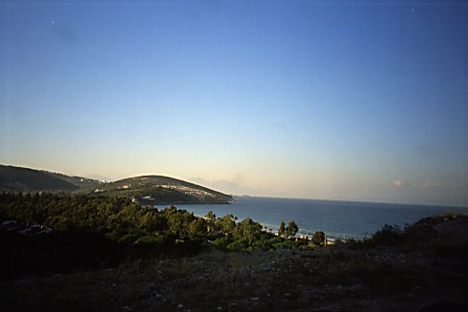
City of Ephesus
MAIN MENU
CITY OF EPHESUS
BACKGROUND
OUTLINE
SCRIPTURE IN SONG
CHAPTERS 1–3
CHAPTERS 4–6
CONCLUSION
Location
Places of Interest

Slide 32
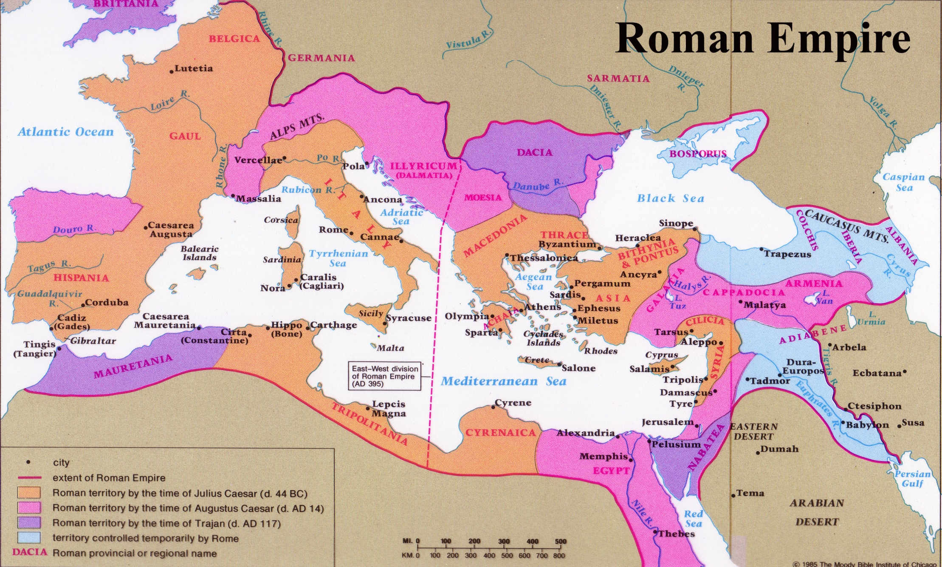
Roman Territories (50 BC-AD 100)
Beitzel, 1st edition, 166

Slide 33

Nơi chốn & Thời gian
176
Phao-lô viết thư Êphêsô khi bị tù lần 1 tại Rôma, SC 60. Ông cũng viết những “thư tín lao tù” khác như: Côlôse, Philêmôn, Philip.
Rôma
Êphêsô

Slide 34

Paul's 1st & 2nd Missionary Journeys
138-39

Slide 35
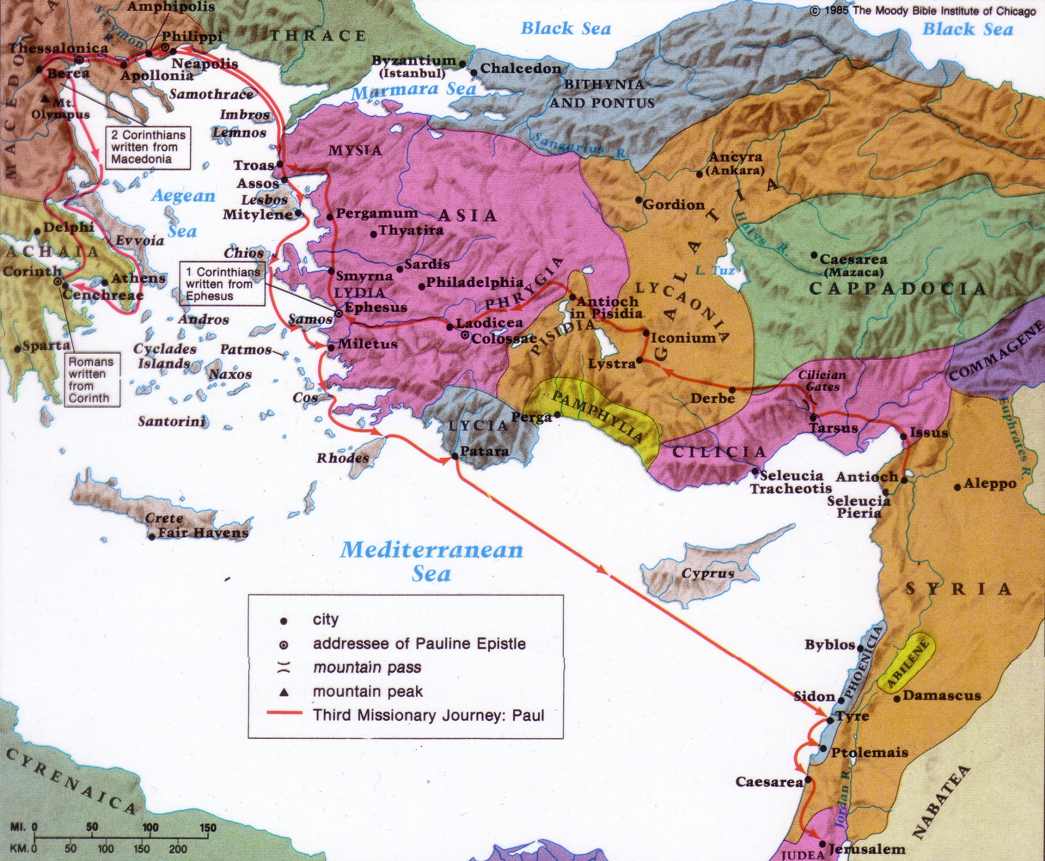
Paul's 3rd Missionary Journey
140

Slide 36
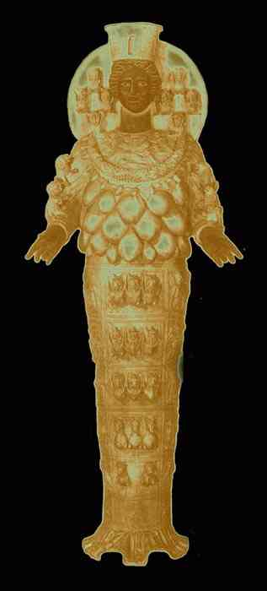
Ephesus Notables
180d
Recognized as the "first" city of Asia.
Commerce, one of the leaders of international trade
Arts and Sciences, a haven for philosophers, poets, artists and orators.
Religion = worship of Diana

Slide 37
176
Độc giả
Hội Thánh Êphêsô 1:1.
Có người nói rằng đây là thư luân lưu của những Hội Thánh bình thường. Có những bản văn quan trọng bỏ cụm từ “tại Êphêsô.” Trọn cả bức thư thiếu đi lời chào cá nhân của Phao-lô, vì vậy có vẻ như đây là thư luân chuyển.
Có lẽ là cả hai quan điểm kết hợp.

Slide 38
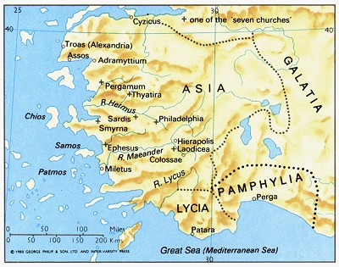
Êphêsô là thủ phủ của Asia
349
Được xem là thành phố “đầu tiên” của Asi.
Thương mại, là một trong những nơi đứng đầu về thương mại quốc tế
Nghệ thuật và khoa học, là thiên đường của triết gia, thi sĩ, nghệ sĩ và nhà hùng biện.
Tôn giáo = thờ nữ thần Đianh

Slide 39
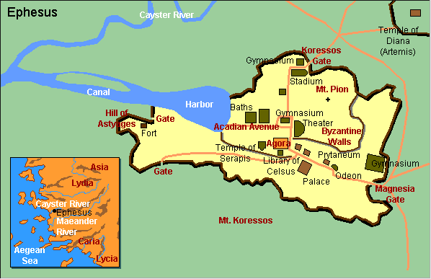
Ephesus City Layout

Slide 40
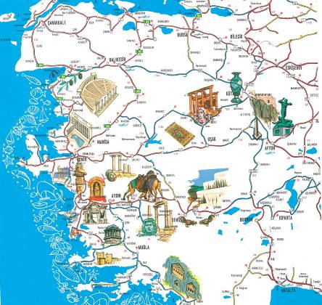
Trung tâm Văn hóa

Slide 41

Photo Album

Slide 42
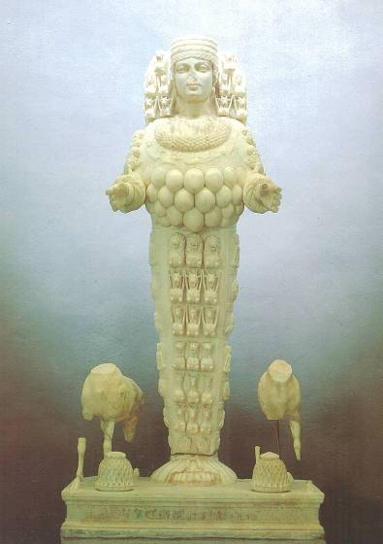
Artemis, Goddess of Fertility

Slide 43
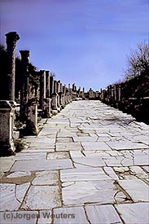
Marble Roads
Notes:
Marble city, chariot ruts, speed humps, after earthquake columns put back up again.

Slide 44
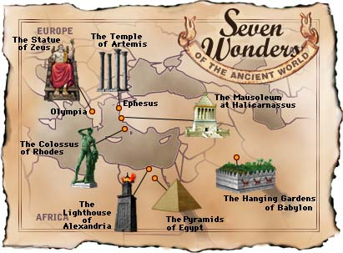
Seven Wonders of the Ancient World

Slide 45
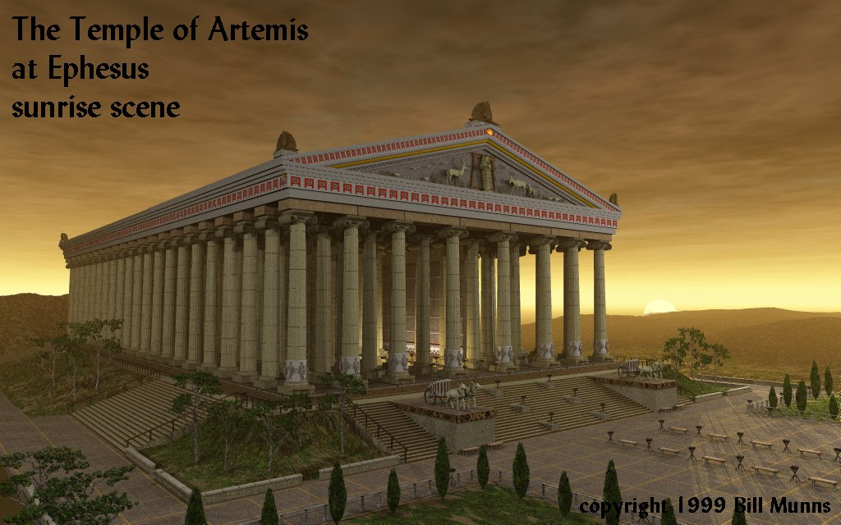
The Temple of Artemis at Ephesus
349
Notes:
Diana-the goddess mother of e/t, 127 Marble pillars, Artemis (Gk), Diana (Latin)

Slide 46
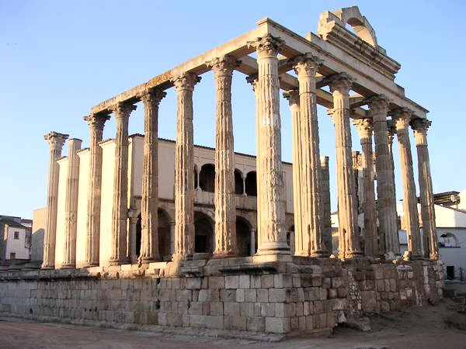
The Temple of Diana (Artemis) Today
349
Notes:
"In Roman mythology, Diana (lt. "heavenly" or "divine") was the goddess of the hunt and moon and birthing, being associated with wild animals and woodland, and having the power to talk to and control animals. She was equated with the Greek goddess Artemis, though she had an independent origin in Italy." (http://en.wikipedia.org/wiki/Diana_%28mythology%29)
Temple had 127 Marble pillars, Artemis (Gk), Diana (Latin)

Slide 47

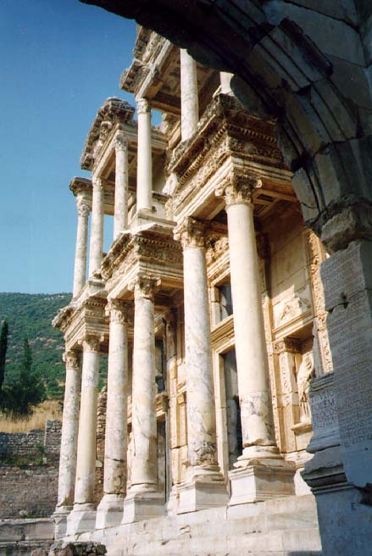
The Library of Caesar
349
Caesar
Notes:
Sid Caesar, Venerate: Bow to Caesar or die

Slide 48
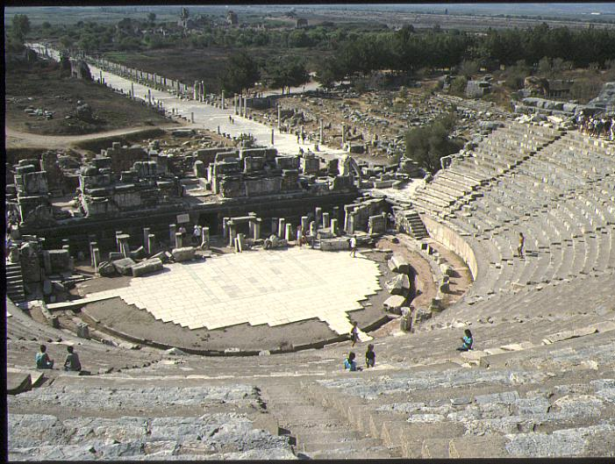
The Theatre of Acts 19:29
180a

Slide 49
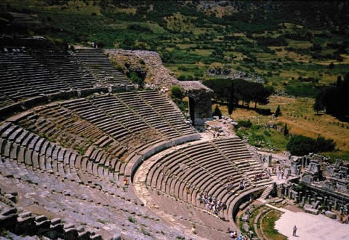
Theater Seats 25,000
theh'-at-ron
349
Acts 19:29
Notes:
The place where the Ephesian clerk averted a riot in Acts 19:29

Slide 50
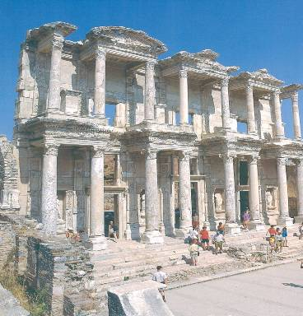
Library
349

Slide 51
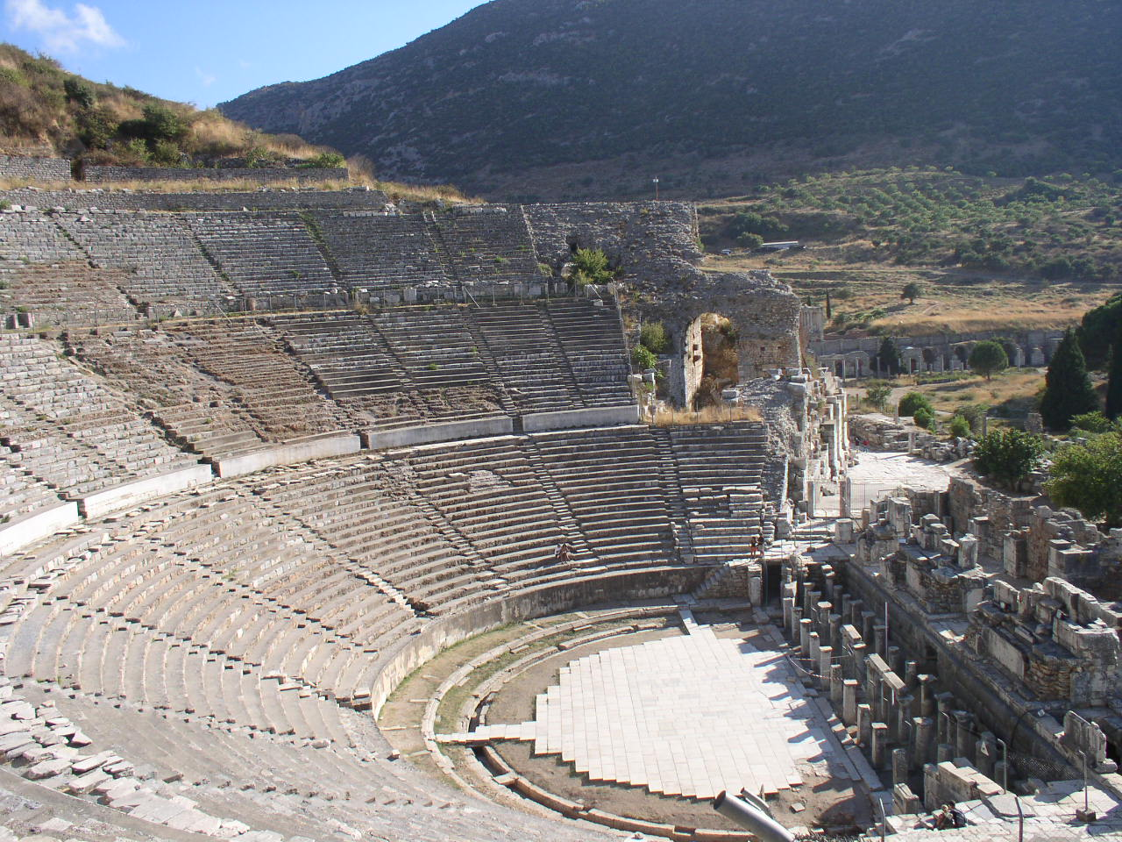
Amphitheatre
349

Slide 52
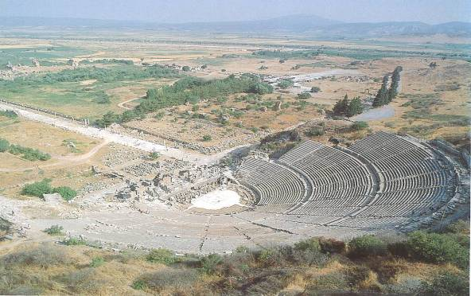
Arcadian Avenue
349

Slide 53
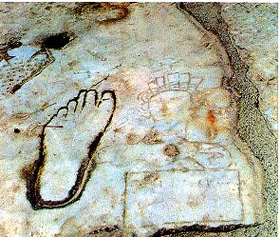
Directions for the Immoral & Illiterate
349

Slide 54
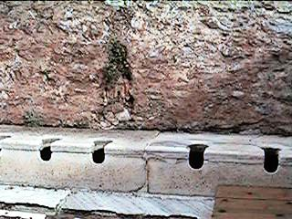
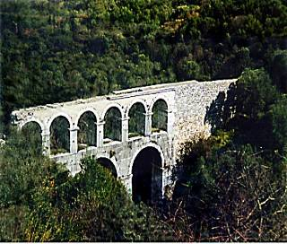
Toilets and aqueduct
349

Slide 55
BACKGROUND
MAIN MENU
CITY OF EPHESUS
BACKGROUND
OUTLINE
SCRIPTURE IN SONG
CHAPTERS 1–3
CHAPTERS 4–6
CONCLUSION
Authorship
Date
Key People
Audience
Features
Purpose

Slide 56
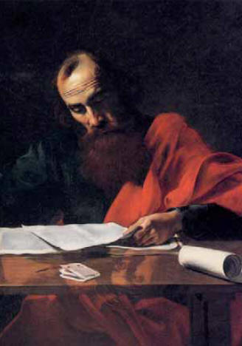
BỐI CẢNH
Tác giả
Thời gian
Nhân vật chính
Thính giả
Phao-lô
Thư tín Lao tù(60 SC)
Tychicơ từ Êphêsô

Slide 57
Quyền tác giả
176
Ngoại chứng:
Hội Thánh đầu tiên đều công nhận quyền tác giả là của Phao-lô.
Erasmus tranh cãi (TK 16) và các trường phái cực đoan của Đức (TK 19) khiến nó thành bức thư gây tranh cãi nhiều nhất hiện nay.
Nội chứng:
Phao-lô xácnhận mình là tác giả 1:1 và 3:1.
Phong cách và nội dung rất phù hợp với Phao-lô .

Slide 58
Đặc điểm
177
Mục đích : xác định khác nhau
Nhấn mạnh đến ma quỉ (2:2; 6:11-16) và Thánh Linh (1:13-14; 2:17-21; 3:5,16-19;4:3-4,30; 5:15-21;6:17-18)
Những lời cầu nguyện (3:14-21)
Êphêsô chứa đựng câu dài nhất trong Tân Ước và 8 câu dài cả thảy (1:3-14, 15-23; 2:1-7; 3:1-13, 14-19; 4:1-7, 11-16; 6:17-18)
Trong tất cả các sách Tân Ước, Êphêsô đưa ra sự giải thích đầy đủ nhất về sự hiệp một giữa người Do thái và Dân Ngoại.

Slide 59
Nan đề tại Êphêsô
BỐI CẢNH
Không biết trước về thiên đàng
Không chắc chắn về sự tha thứ
Không chống nổi tội lỗi
Mâu thuẫn sắc tộc
Giống như xã hội
Thái độ đối với vai trò

Slide 60
Mục đích viết thư
BỐI CẢNH
Thư khích lệ
những điều chúng ta đã nhận
Mục đích và kế hoạch của Đức Chúa Trời
một thân thể trong Christ
sống hài hòa với nhau

Slide 61
Purpose in Writing
BACKGROUND
letter of encouragement
things we have received
God's purpose and plan
one Body in Christ
living in harmony

Slide 62
Mục đích
177
Nhu cầu cơ bản cho những tín hữu non trẻ là lớn lên đời thuộc linh trong Chúa bằng cách:
Một mối quan tâm ngày càng tăng về mối quan hệ với Chúa và chỗ đứng mới trong Christ như một người đồng kế tự với tín hữu Do thái (1–3)
Từng trải hàng ngày bước đi trong sự sáng bằng cách cho thấy sự hiệp một trong tình yêu thương (4–6)

Slide 63
Outline
MAIN MENU
CITY OF EPHESUS
BACKGROUND
OUTLINE
SCRIPTURE IN SONG
CHAPTERS 1–3
CHAPTERS 4–6
CONCLUSION

Slide 64
Ephesians Book Chart
175

Slide 65
Outline
178
The first portion (Eph. 1–3) describes "Our Heritage in Christ" or the work of God in the Christian. This includes much on the Christian's heavenly standing and his position in Christ. Paul also explains the unity of Jews and Gentiles in the church who are equal positionally.
Blessings in Christ as equal to predestined Jews (1:3-23)
Experience of salvation and reconciliation with Jews in the body of Christ (Eph. 2)
Growing knowledge and strength (Eph. 3)

Slide 66
Đoạn 1–3
DÀN BÀI
Công việc của Đức Chúa Trời :
Cứu chuộc
Mặc khải
Phục sinh
Giải hòa
Công bố
Thánh hóa

Slide 67
Outline
178
The second part (chapters 4–6) describes "Our Life in Christ" which talks about the walk of the Christians that shows their Jew-Gentile unity through love in their daily experience as a testimony to the world.
- Paul talks about Christian Conduct to practice the Jew-Gentile unity, holiness, submission and headship responsibilities in all of life (4:1–6:9)
- Paul talks about the Christian Armor to defeat Satan (6:10-20)

Slide 68
Đoạn 4–6
DÀN BÀI
Đời sống Cơ-đốc-nhân:
Hiệp một
Ăn năn
Thánh khiết
Vâng phục
Năng quyền

Slide 69
Chữ Chìa khóa:
Hiệp một
Câu Chìa khóa:
Vậy, là một tù nhân trong Chúa, tôi nài khuyên anh em hãy sống một đời sống xứng đáng với sự kêu gọi mà Chúa đã kêu gọi anh em. ² Phải hết sức khiêm nhu, mềm mại, nhẫn nhục, mà chịu đựng lẫn nhau trong tình yêu thương. ³ Cố gắng duy trì sự hiệp nhất của Thánh Linh bằng sợi dây hòa bình.
Êphêsô 4:1–3

Slide 70
Scripture in Song
MAIN MENU
CITY OF EPHESUS
BACKGROUND
OUTLINE
SCRIPTURE IN SONG
CHAPTERS 1–3
CHAPTERS 4–6
CONCLUSION
Eph. 3:20-21

Slide 71


Ephesians 3:20-21
Now to Him who is able to do immeasurably more than all we
ask or imagine,
according to His power that is
at work within us
to Him be glory and in the church and in Christ Jesus
throughout all generations for ever and ever. Amen.

Slide 72
Chapters 1–3
MAIN MENU
CITY OF EPHESUS
BACKGROUND
OUTLINE
SCRIPTURE IN SONG
CHAPTERS 1–3
CHAPTERS 4–6
CONCLUSION
Overview
Emphasis
Application

Slide 73

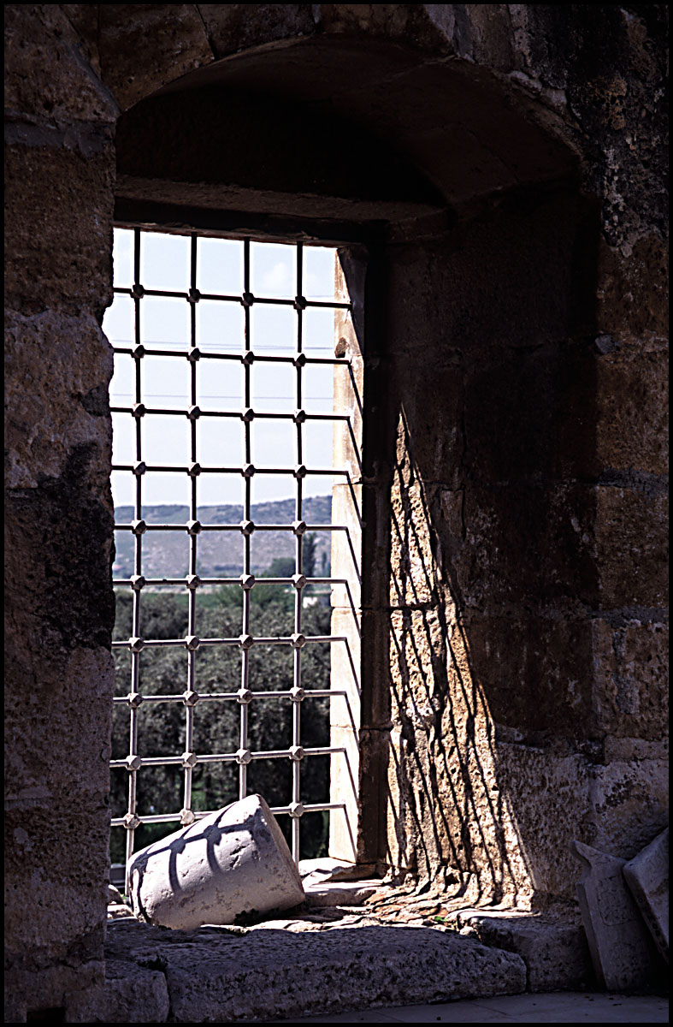
Understanding our inheritance in Christ Jesus
Ephesians 1–3

Slide 74
Overview of Ephesians 1–3
God's redemptive work
God's gift of salvation
Reconciliation of Jews and Gentiles
Unity in the Body of Christ
Prayer for empowerment

Slide 75

A Seal Guarantees Security and Provides Assurance
Notes:
In Paul's day, a wax seal on a letter conveyed: (1) ownership in that the seal of the sender was stamped on it, and (2) security by guarding the contents. The result was that the recipient could feel assurance that the contents were guaranteed and safe.

Slide 76

Assurance of
Salvation
Notes:
Paul used this background to assure his readers their salvation by noting that the Holy Spirit HIMSELF was the seal of their salvation (Eph. 1:13-14).
Please translate the text at the left and then drag everything over this slide so no English shows. Make sure the fonts remain.

Slide 77
Create In Me
Create in me a clean heart, O God
And renew a right spirit within me
Create in me a clean heart, O God
And renew a right spirit within me
John Carter ©1992 Beckenhorst Press, Inc.
CCLI #2588988

Slide 78
Create In Me
Cast me not away from Your presence, O Lord
And take not Thy Holy Spirit from me
Restore unto me the joy of Thy salvation
And renew a right spirit within me
John Carter ©1992 Beckenhorst Press, Inc.
Should Christians pray this in light of Romans 10?

Slide 79
Divisions in the Temple
Most Holy Place
Holy Place
Main Temple
Temple Courtyard
Court of Priests
Court of Israel
Court of Gentiles
Court of Women

Slide 80
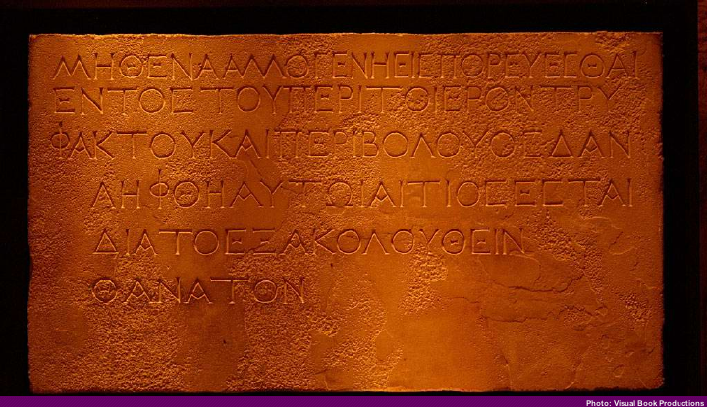
Warning of Dividing Wall for Gentiles
Ephesians 2:14
"For He Himself is our peace, who made both groups into one and broke down the barrier of the dividing wall"
"Let no foreigner enter within the partition and enclosure surrounding the temple. Whoever is arrested will be responsible for his death which will follow."

Slide 81
Ứng dụng
An tâm trong sự cứu rỗi của chúng ta
Ngợi khen Chúa bất kể cảnh ngộ có ra sao
Giữ mình khỏi duy luật chủ nghĩa
Bình an trong Hội Thánh
Hiệp một trong các nhóm sắc tộc và văn hóa
Cầu thay
Tình yêu thương Agape

Slide 82

Dispensations (Eph. 3:2)
"…you know God gave me the special responsibility
of extending his grace to you Gentiles"
(NLT)
"…you have heard of the stewardship of God's grace which was given to me for you"
(NAU)
"administration" (NIV)
"dispensation" (KJV)
oivkonomi,a (Greek)
oi;koj (house) + no,moj (law)
"responsibility of management, management of a household, direction, office" (BADG)
Time before Paul's dispensation (Gentiles came through Israel under law)
Time of Paul's dispensation (Gentiles equal to Jews
under grace)

Slide 83
Dispensations in Ephesians
180f
SALVATION BY GRACE THROUGH FAITH
(6)
Church
(3:2, 9)
(1)
Pre-Fall
(2)
Conscience
(3)
Government
(4)
Patriarchal
(5)
Mosaic
(2:15)
(7)
Millennial
(1:9-10)
ISRAEL ≠ CHURCH
PROGRESSIVE REVELATOIN
Adapted from Paul Benware, Understanding End Times Prophecy, 2d ed. (Chicago: Moody, 2006), 88

Slide 84
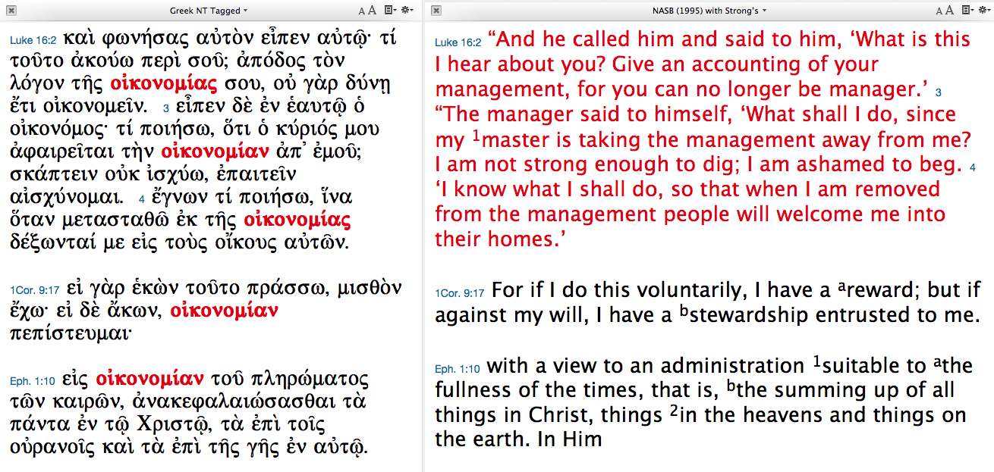
oivkonomi,a in the NT
180f
Luke 16:2
Luke 16:2
主人叫他来，对他说，我听见你这事怎麽样呢。把你所经管的交待明白。因你不能再作我的管家。
1 Cor. 9:17
1 Cor. 9:17
我若甘心作这事，就有赏赐。若不甘心，责任却已经托付我了。
Eph. 1:10
Eph. 1:10
要照所安排的，在日期满足的时候，使天上地上一切所有的，都在基督里同归于一。
Notes:
Change the Chinese text at the left into other languages

Slide 85
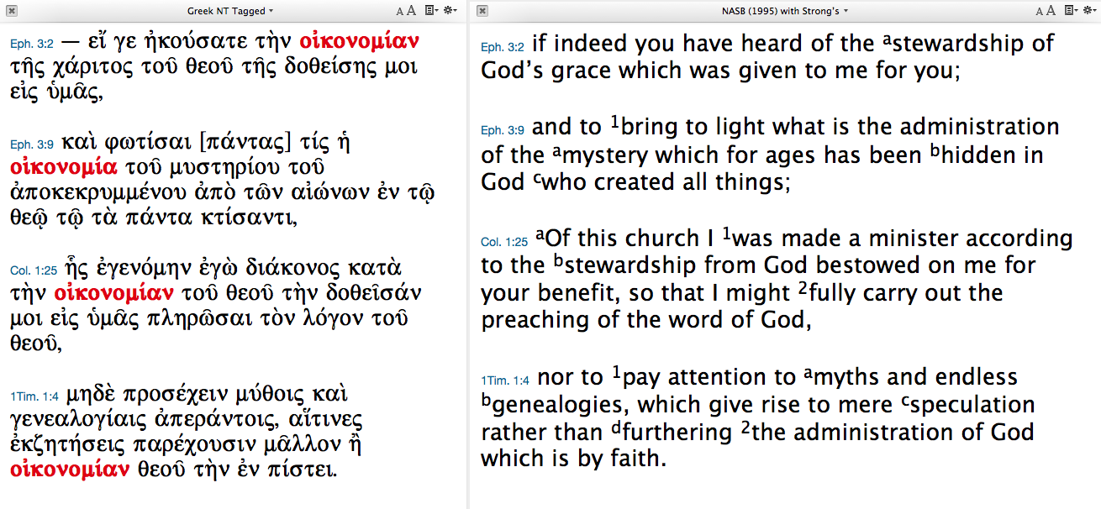
oivkonomi,a in the NT
180f
Eph. 3:2
Eph. 3:2
掠必你们曾听见神赐恩给我，将关切你们的职分托付我，
Eph. 3:9
Eph. 3:9
又使众人都明白，这历代以来隐藏在创造万物之神里的奥秘，是如何安排的。
Col. 1:25
Col. 1:25
我照神为你们所赐我的职分，作了教会的执事，要把神的道理传得全备。
1 Tim. 1:4
1 Tim. 1:4
也不可听从荒渺无凭的话语，和无穷的家谱。这等事只生辩论，并不发明神在信上所立的章程。
Notes:
Change the Chinese text at the left into other languages

Slide 86
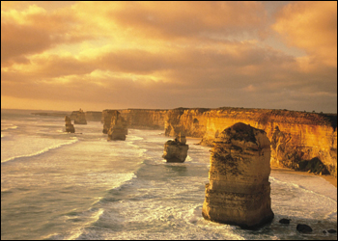
What About the Gift of Apostle?
The Twelve Apostles
(Melbourne, Australia)

Slide 87
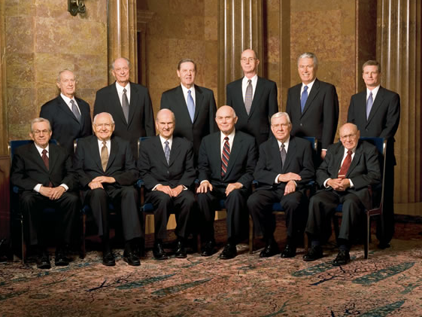
Are Apostles Living Today?
Mormons say "Yes!"

Slide 88
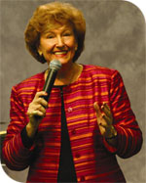
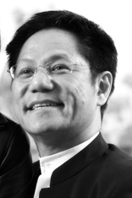

Singapore even claims its own apostles…

Slide 89
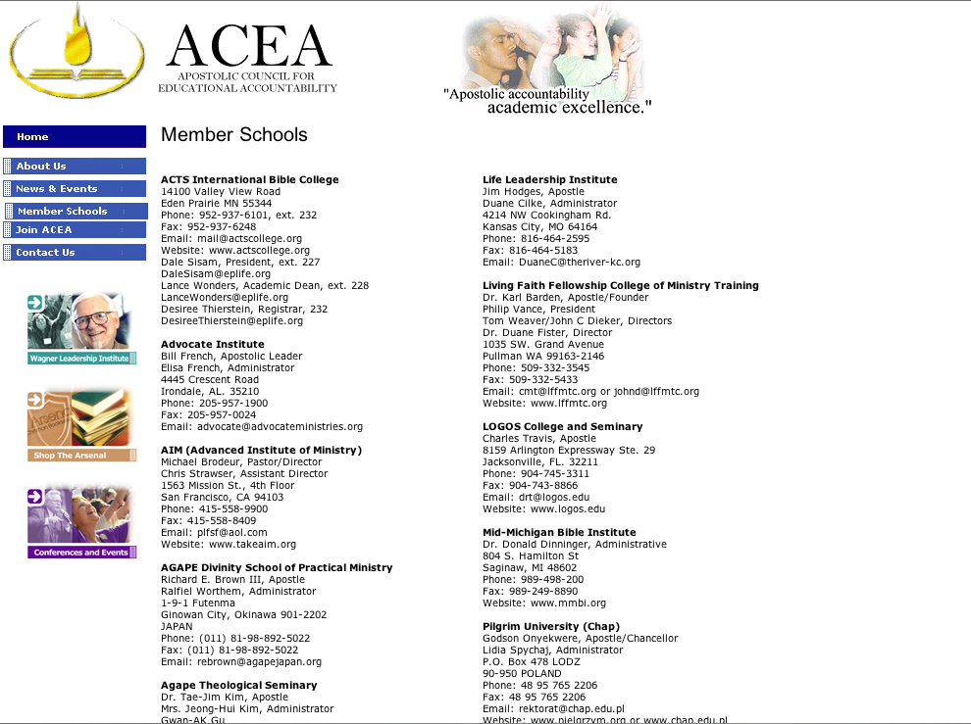
Apostolic Council for Educational Accountability
TOUCH Equipping Stations System (TESS) Lawrence Khong, Apostle
Rev. Yong Tai Tong, Director
Blk 750A Chai Chee Road #04-01
Technopark @ Chai Chee
SINGAPORE 469001
Phone: 011-65-64249400
Fax: 011-65-64249500
Email: taitong.yong@touch.org.sg
Website: www.FCBC.org.sg

Slide 90
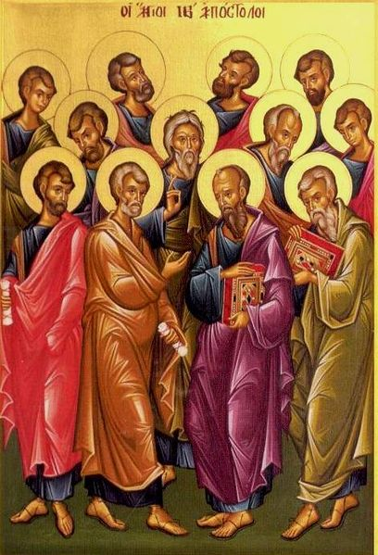
Are there apostles today?
20
God's household (the church) is:
"built on the foundation of the apostles and prophets, with Christ Jesus himself as the chief cornerstone"
(Eph. 2:20)

Slide 91


The cornerstone was the first stone laid in ancient buildings
20
"See, I lay a stone in Zion, a tested stone, a precious Cornerstone for a sure foundation; the one who relies on it need never be afraid anymore"
(Isaiah 28:16)

Slide 92
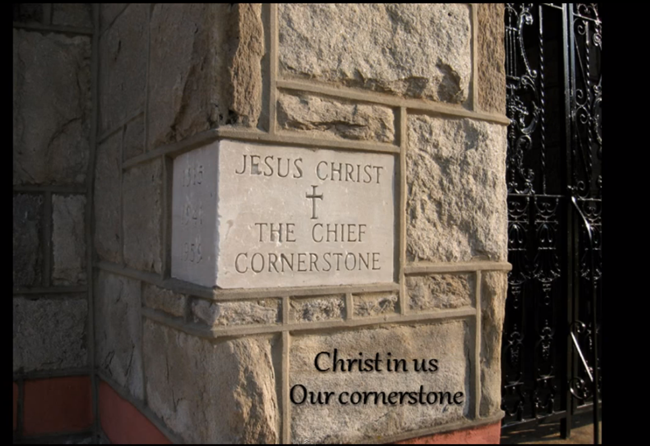
Some take Christ as "cornerstone" more literally
20

Slide 93
God's Household (Eph. 2:19-22)
19
Non-Equipping Gifts
(Eph. 4:12b)
Pastor-Teachers
Evangelists
Teachers
Equipping Gifts
(Eph. 4:11-12a)
Foundation: Apostles & Prophets (Eph. 2:20)
Foundation: The Lord Jesus Christ (1 Cor. 3:11)
Adapted from Charles R. Swindoll. "Spiritual Gifts Study Guide" (IFL, 1983), 7

Slide 94
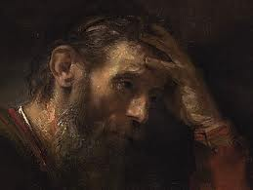
What is the gift of apostleship?
20
"The divinely ordained gift to establish the Church on earth by divine revelation, unquestioned authority, and authentication by miracles."

Slide 95


Biblical Roles
Dr. Rick Griffith
International Baptist Church of Singapore
22 May 2005
Are now fuzzy

Slide 96
Ephesians 4
Dr. Rick Griffith
International Baptist Church of Singapore
22 May 2005

Slide 97
Ephesians at a Glance
175

Slide 98
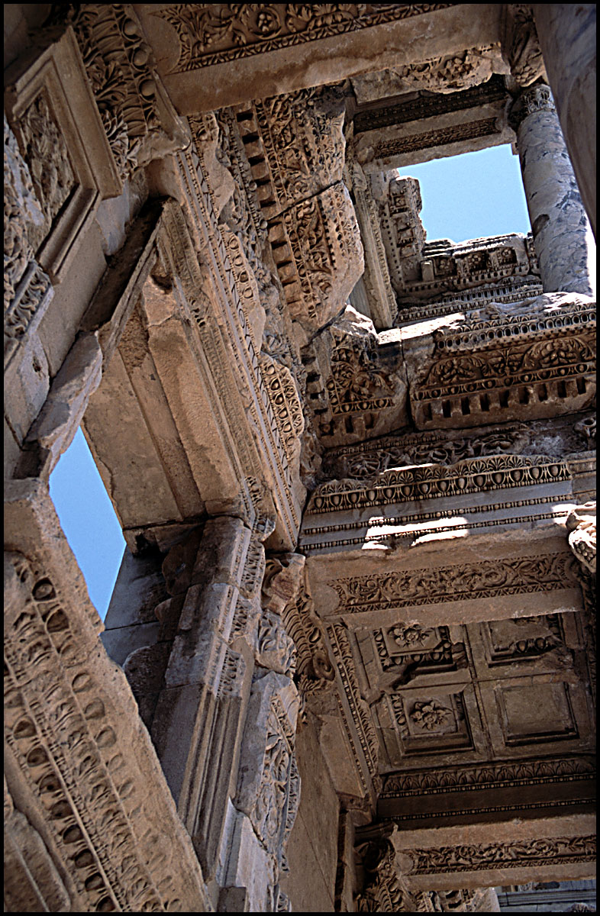
Ephesians 4:1-16
Call to Unity (1-6)
Way to Unity (7-16)
  Ascension (7-10)
  Roles (11-12a)
  Purpose (12b-13)
  Results (14-16)

Slide 99
Let's see Eph. 4:11-13
Roles
  The What
Purpose
  The Why

Slide 100
What are our roles?
What is the pastor-teacher supposed to do?
What are the people supposed to do?
The issue in Eph. 4:11-13

Slide 101
Main Point #1
The What
Christ called pastor-teachers to equip you for your ministries
(11-12a)
Notes:
The Lord Jesus designed Tom and me to be shepherds who will train the sheep to use their gifts.
Read 11-12a.

Slide 102
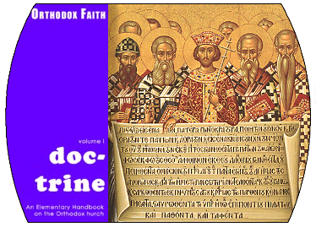

"The Professionals"
Evangelists
Prophets
Teachers
Apostles
Pastor-
Notes:
Christ gave four types of equippers to the church. I know it looks like five, but hold on. I'll explain in a minute.

Slide 103
The Gift of Prophecy
What is it?
Is it here today?
Notes:
Some equippers were apostles.

Slide 104
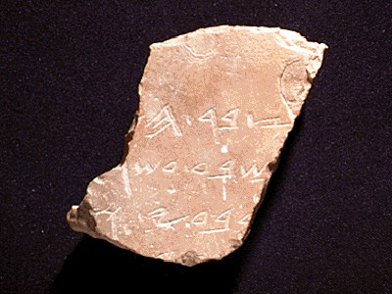
Prophets
Hebrew: nabi
a mouthpiece for God
"spokesman, speaker, prophet"
Greek:
prophetes
"one who speaks for God, proclaiming what God wants to make known"
Notes:
Some equippers were prophets.

Slide 105
What is Prophecy?
"knowing this first of all, that no prophecy of Scripture comes from someone's own interpretation. For no prophecy was ever produced by the will of man, but men spoke from God as they were carried along by the Holy Spirit"
2 Peter 1:20-21 (ESV)

Slide 106

Tests of a True Prophet (Deut. 18:18-20)
Predictions 100% true
Worships the LORD

Slide 107
God's Household
Pastor-Teachers
Evangelists
Teachers
Foundation: Apostles & Prophets (Eph 2:20)
Foundation: The Lord Jesus Christ (1 Cor. 3:11)
Notes:
On top of this are the other gifts of verse 11.

Slide 108

A Stern Warning
(Rev. 22:18-19)
"I warn everyone who hears the prophecy of this book:
If anyone adds anything to them, God will add to him the plagues described in this book.
If anyone takes words away from this book of prophecy, God will take away from him his share in the tree of life and the holy city, which are described in this book"
Notes:
Since prophets ended with the last prophecy of John in Revelation 22:18-19, any prophecy today would be adding to Scripture, so we need not concern ourselves with this gift either.

Slide 109
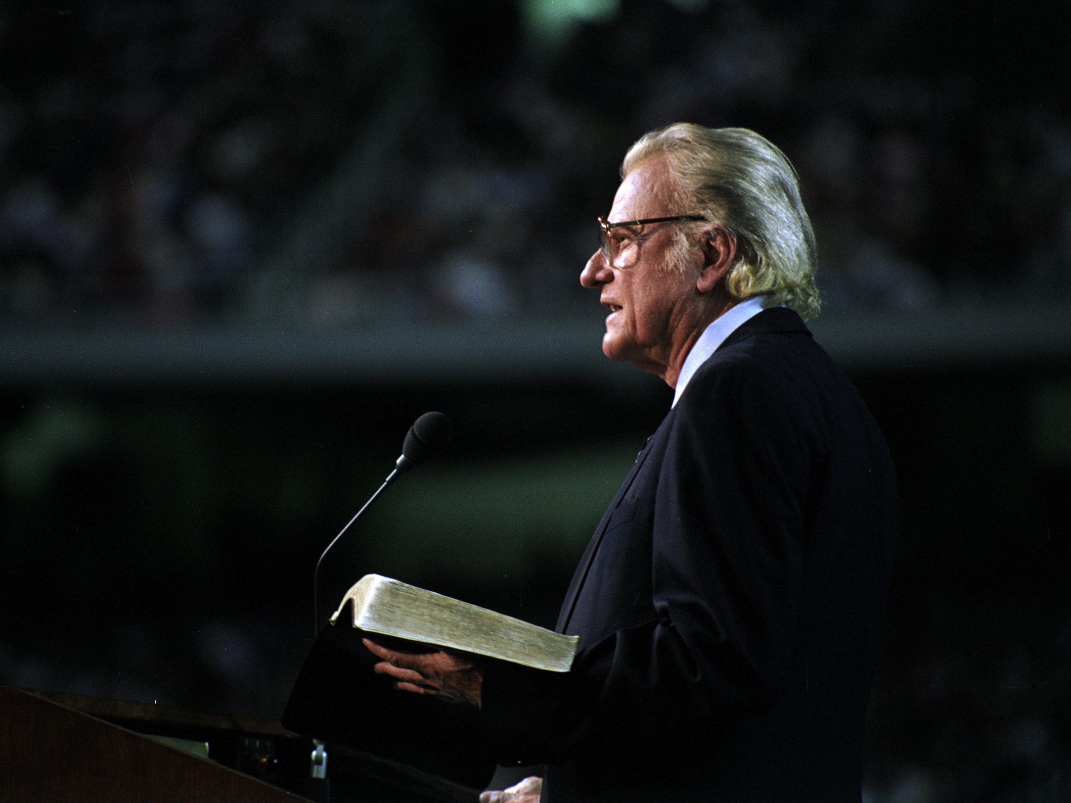
Evangelists
Is Billy Graham the standard?
Notes:
Some equippers are evangelists.
We often think of evangelists only as those who share Christ like Billy Graham…

Slide 110


Pastor-Teacher
Too often we think only of those with the position of pastor-teacher
Notes:
Some equippers are pastor-teachers.

Slide 111

Christ is the Good Shepherd
Notes:
Of course, Christ is the Good Shepherd, but here we're talking about guys like Tom and me—as well as others in our body who shepherd others.

Slide 112
The Dual Gift
And He gave
some, apostles;
and (de) some, prophets;
and (de) some, evangelists;
and (de) some, pastors and (kai,) teachers
[
[

Slide 113


The Only "Dual" Gift
Pastor
Teacher
Protection
Study
Discipline
Instruction
Leading
Applying
Caring
Warning
Notes:
While not every teacher will be a pastor, every pastor must be a teacher.

Slide 114

Toughest Job in the World
The Forum
"Of course, feel free anytime to let me know what you think of the job I'm doing as your pastor."

Slide 115

Ephesians 4:11-12 (KJV)
The Comma
v. 11
KJV
And He gave
some, apostles;
and (de) some, prophets;
and (de) some, evangelists;
and (de) some, pastors and (kai,) teachers
v. 12
KJV
for (pro,j) the perfecting of the saints,
for (ei,j) the work of the ministry,
for (ei,j) the edifying of the body of Christ.
This implies the gifted men do all three ministries!
Notes:
The KJV translation here is unfortunate as it puts the ministry solely into the hands of the pastors!
Here's where a comma after "the perfecting of the saints" gives pastors a three-fold job!

Slide 116
The Advertisement Read…
"Wanted: Pastor for a growing church—a real challenge for the right man. Must know about all problems of birth, life, sickness and death. Must know how to operate and fix copier. Able to sound learned at times but most of the time sounds like good-ole-Joe. Must pretend he likes hearing women talk. Applicant's wife must be both stunning and plain, never discouraged. Applicants will undergo evaluation by a committee of 100 to determine sanity."
Notes:
This advertisement actually appeared in a local newspaper:

Slide 117


What's inside the church?
Women
Worship
Men
Finances
Super
Pastor!
Helps
Visitation
Marketing
Grass Cutting
Notes:
I actually found "Super Pastor" on a website for "Crossroads Christian School" in Corona, CA! He does it all…

Slide 118
"Equipping" (NAU, 4:12)
"to prepare" (NIV)
"Equipping" (NAU, 4:12)
"to prepare" (NIV)
katartismo,j (katartismos = noun)
equipping, training
katarti,zw (katartizo = verb)
mend, restore, set right,
make complete

Slide 119
katarti,zw (katartizo = verb) mend, restore, set right, make complete
katarti,zw (katartizo = verb)
mend, restore, set right,
make complete
NAU 1 Thessalonians 3:10
complete what is lacking in your faith
NIV Hebrews 13:21
equip you with everything good for doing his will
Notes:
1. Equipping the saints is best for both the pastor and for the people.
a) Equipping others is best for me as a pastor-teacher.

Slide 120

Don't Expect Leadership to Hold the Sun!
Notes:
(1) The pastor who does all the work of ministry himself will soon burn out—like trying to hold the sun!
(2) Pastor John was the chief carpenter at his new church building, so he couldn't preach well and ended up leaving the church.

Slide 121

Ephesians 4:11-12 (NASB)
v. 11
NASB
And He gave
some as apostles,
and (de) some as prophets,
and (de) some as evangelists,
and (de) some as pastors and (kai,) teachers.
v. 12
NASB
for (pro,j) the equipping of the saints
for (ei,j) the work of service
to (ei,j) the building up of the body of Christ.
God gave gifted men to train others to do ministry!

Slide 122
Ephesians 4:11-12 (NIV)
v. 11
NIV
It was he who gave
some to be apostles,
and some to be prophets,
and some to be evangelists,
and some to be pastors and teachers.
v. 12
NIV
to prepare God's people
for works of service
so that the body of Christ may be built up.
God gave gifted men to train others to do ministry!

Slide 123

Why No Comma?
v. 12
NIV
to prepare God's people
for works of service
so that the body of Christ may be built up.
All have the same "grace" (4:7)
The church is one body with parts that need each other (1 Cor. 12)
All are called and have the same armor (6:10-17)
God gave gifted men to train others to do ministry!
Notes:
Most of the ministry is God's grace through the MEMBERS—not the leaders!
You all need to belong; so each of you should have a ministry here
If I don't train you to do the ministry yourself then I will rob you of the blessing of battling for Christ.
The pastor who refuses to equip makes his people lazy.

Slide 124

B. As pastor-teachers our role is to train you for your own ministry (12a)
Pastor-
Teachers
EQUIP
DO
Works of
Service

Slide 125
How are we equipping?
Women
Worship
Clare
Karen
Becky
Men
Susan
Ansel
Budmaa
Pastor-
Teachers
Finances
Vong
Bill
Maya
Andrew
Rick C.
Helps
Joe
Cynthia
Soul Care
Kurt
Marketing
?
Grass Cutting
Notes:
a) We are willing to do servant roles, but this should not be our chief focus.
(1) The apostles refused to neglect God's Word to serve food in Acts 6.
(2) While Christ washed his disciples' feet, He did this only once—doing it all the time would have detracted from his equipping ministry (John 13).
b) We must equip you in the Word of God.
c) We must equip you how to pray.
d) We plan to show you many tasks and then get out of the way so you can do them alone.
KAREN: mid January, which is by Kay Arthur: Lord, Heal My Hurts

Slide 126
Flow of Eph. 4:11-13
Roles
  The What
Purpose
  The Why

Slide 127
Your being equipped will make the church like Christ
(12b-13)
The What
The Why
Main Point #1
Main Point #2
Christ called pastor-teachers to equip you for your ministries
(11-12a)
Notes:
Our training you will result in us becoming like Jesus!

Slide 128

Encourages us (12b)
Results of Equipping
Christ-likeness
(13c)
Notes:
Our training you will make us like Jesus in three ways:
(1) Equipping builds us in the faith

Slide 129


The Meaning of "Build Up"
oivkodomh.n
Upbuilding
Strengthening
Encouragement
Building
Structure

Slide 130

The Same Word for "Build Up"
NIV Ephesians 4:16
From him the whole body, joined and held together by every supporting ligament, grows and builds itself up in love, as each part does its work.

Slide 131
The Same Word for "Build Up"
NAU Ephesians 4:29
Let no unwholesome word proceed from your mouth, but only such a word as is good for edification according to the need of the moment, so that it will give grace to those who hear.

Slide 132
Encourages us (12b)
Results of Equipping
Christ-likeness
(13c)
Unites us (13a)
Teaches us (13b)
Matures us (13c)
Notes:
ENCOURAGES: Basically, it means that one result of the pastor-teacher's equipping is that the people will be encouraged as they do the work of ministry.
B. Equipping unites us in the faith (13a).
1. A church that expects its pastor to serve them ends up selfish and divided.
2. When each member feels needed because of his or her ministry contribution, the body unites together in mutual dependency
C. Equipping teaches us about Christ (13b).
1. A true knowledge of Christ includes his character—giving, etc.
2. We ought to be continually growing in understanding the many wonders about Christ—and this comes through the pastor's equipping ministry.
D. Equipping matures us to be like Christ (13c).
[The goal of this equipping is Christ-likeness.]
1. God desires the body to become as mature and perfect as Christ Himself.
2. Maturity cannot happen when believers push their entire ministry onto the pastor's shoulders—the "fullness of Christ" comes only through the hard knocks of ministry.

Slide 133

Why did God bring you here?
Notes:
(1) You didn't come because you see this church as a finished product!
(2) You didn't come due to us offering the variety of programs of a large church.
(3) Maybe you came because someone twisted your arm!
(4) Each of us actually came due to a perceived need—a need to meet with God, a need to connect with people, or another need—which raises the question…

Slide 134


God's Design for Church Leadership
Pastor-
Teachers
EQUIP
DO
Works of
Service

Slide 135

—Main Idea—
Christ called Tom and me to equip you to be like Christ!
—Main Idea—
Christ called pastor-teachers to equip you to be like Christ !

Slide 136

So What?
So what?

Slide 137
Action Points
Your Role
  How can your pastor-teacher(s) better equip you for your unique role to better minister together?
  What role are you being equipped for?
Notes:
(1) How can the pastor-teachers better equip you?
(a) We seek to prioritize our ministry responsibilities around the Word and prayer (Acts 6:1-7).
(b) This means that some minor things may have to go undone.
(c) Who wants equipping in evangelism? Budmaa can help.
(2) What role are you being equipped for?
(a) Let us know your areas of passion—and we'll set you loose!
(b) Do you know your spiritual gift(s)?

Slide 138

Response Form
Ministry/Servant Response Form
Please list your area of interest to serve.
Name: ________________________________________ Date:________________
E-mail:________________________________________
Phone: home _______________ hp______________________ office_______________
Usher
Set Up & Take Down
Administration
Deacon
Women's Ministry
Worship leader/Song leader
Musician: what instrument___________________________
Vocalist
A/V Tech
Evangelism/Outreach
Missions
Small group leader
Nursery worker
Children SS teacher
Food service
Prayer Ministry
Pastoral Care
Other____________________________________________
Comments:_________________________________
__________________________________________
Notes:
Can tick/check more than one
Pastoral Care

Slide 139
Action Points
Your Role
  How can the pastor-teachers better equip you for your unique role here?
  What role are you being equipped for?
Your Goal
  What character trait of Christ are you trusting God to equip in you this next year?
  How can we better help you develop here?
Notes:
(1) How can the pastor-teachers better equip you?
(a) We seek to prioritize our ministry responsibilities around the Word and prayer (Acts 6:1-7).
(b) This means that some minor things may have to go undone.
(c) Who wants equipping in evangelism? Budmaa can help.
(2) What role are you being equipped for?
(a) Let us know your areas of passion—and we'll set you loose!
(b) Do you know your spiritual gift(s)?

Slide 140
Chapters 4–6
MAIN MENU
CITY OF EPHESUS
BACKGROUND
OUTLINE
SCRIPTURE IN SONG
CHAPTERS 1–3
CHAPTERS 4–6
CONCLUSION
Overview
Emphasis
Application

Slide 141

Ephesians 4:3
Make every effort to keep the unity of the Spirit through the bond of peace.

Slide 142
Ephesians 4:1–5:21
Unity
Walking with God

Slide 143
What unites us (Eph. 4:4–6)?
Body – fellowship of believers (Church)
Spirit – Holy Spirit activates fellowship
Hope – of the future
Lord – to whom we belong
Faith – singular commitment
Baptism – sign of entry into the Church
God – our Father keeps us for eternity

Slide 144
The Do's (4:17–5:2)
Put off your old self (4:17-22)
Think anew (4:23)
Be holy (4:24)
Tell the truth (4:25)
Do not sin in anger (4:26-27)
Don't steal (4:28)
Speak graciously (4:29)
Be kind, compassionate & forgiving (4:31–32)
Imitate God's love (5:1-2)

Slide 145
The Don'ts (5:3-18)
Sexual immorality (5:3)
Greed (5:3)
Impurity (5:3)
Obscenity (5:4)
Foolish talk, coarse joking (5:4-5)
Drunkenness (5:18)

Slide 146




When someone is drunk…

Slide 147


Ephesians 5:18-20 NLT
Don't be drunk with wine, because that will ruin your life.
Instead, be filled with the Holy Spirit,
¹⁹singing psalms and hymns and spiritual songs among yourselves, and making music to the Lord in your hearts. ²⁰And give thanks for everything to God the Father in the name of our Lord Jesus Christ.

Slide 148
Results of Spirit Filling (5:18-21)
Be filled with Spirit (5:18)
Sing psalms, hymns and spiritual songs (5:19a)
Make music to the Lord (5:19b)
Always be thankful (5:20)
Submit to one another out of reverence for Christ (5:21)

Slide 149
Ephesians 5:21–6:9
Submission in the family of God

Slide 150
Family Life = Relationships Between…
husband and wife (5:21–33)
parents and children (6:1-4)
masters and slaves (6:5-9)
Specifics:
Marriages should show mutual submission
Raise children to obey their parents
Employers & employees are both responsible

Slide 151

6:10-20 Armor of God
Ephesians 6:10-20
The Armor
of
God

Slide 152

Roman Soldier

Slide 153

Pieces of the Armor
180i-j
Helmet (17a)
Breastplate (14b)
Sword (17b)
Belt (14a)
Shield (16)
Shoes (15)

Slide 154
The weapons
Weapons | Roman Function | Spiritual Meaning | Defends Against Accusa-tions of… | Practical Applica-tions
Belt of Truth (14a) | Held up flowing robe and sword | Integrity | Hypocrisy | Ask one to note your inconsis-tencies
Breastplate of Right-eousness (14b) | Protected vital organs | Imputed righteous-ness | Never being able to conquer sin | Discover position in Christ
Shoes that lead to Peace (15) | Sure footing and mobility to fight anywhere | Availability in evangelism | Uselessness in sharing the gospel | Share gospel at lunch
Shield of Faith (16) | Extinguished fiery arrows & fended off swords | Faith in God | Inability to fight temptations | Avoid magazine racks
Helmet of Salvation (17a) | Protected from head injury | Security of salvation | Doubt of salvation | Memorize eternal security verses
Sword of the Spirit (17b) | Attacked the foe or defended against attack | God’s Word, the Bible | Inadequacy of God’s Word (lies about us or God) | Read Bible 15 minutes each day

Slide 155



Use Your Weapons!

Slide 156
Conclusion
MAIN MENU
CITY OF EPHESUS
BACKGROUND
OUTLINE
SCRIPTURE IN SONG
CHAPTERS 1–3
CHAPTERS 4–6
CONCLUSION
Q&A
Recap

Slide 157

RECAP: The Book of Ephesians
RECAP: The Book of Ephesians
Written in AD 60 at the first Roman imprisonment to strengthen Jew-Gentile unity in Ephesus to show love as a witness
God's work of redemption and sanctification
Response: the Christian’s walk of unity, repentance and power
Key verses in 4:2-3 extol us to live a life worthy of the calling we have received

Slide 158





Group Members
Chia Choon Yee
Goa Kong Yong
Jeffery Chua
Eugenia Goh
Hoong Lai Yee

Slide 159





Group Members
August Lai
Alex Quong
James Ong
Sue Tan
Tang Teng Foong

Slide 160

NT Survey link at biblestudydownloads.com
Get this presentation for free!

Slide 162
Lý lịch của tôi
Lẽ thật của Chúa:
Cô là một người thánh (do Chúa xưng công bình) thỉnh thoảng phạm tội.
Nhân thân của cô có được là từ những điều Chúa làm cho cô.
Cô là người thế nào phụ thuộc vào nhận định của Chúa.
Lòng tin của cô vào chính mình quyết định cách hành xử của cô.
Satan dối tôi:
Cô là tội nhân, vì thỉnh thoảng cô phạm tội.
Nhân thân của cô có được là từ những điều cô làm.
Cô là người như thế nào phụ thuộc vào nhận định của người khác.
Cách hành xử của cô bảo cô nên tin mình là người thế nào.

